Slide 1
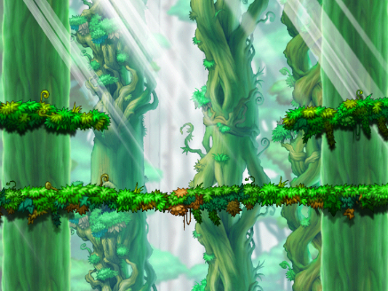
2D 게임 프로래밍 프로젝트
학번: 89418022
이름: 홍길동
인내의 숲
학번 : 2014180026
이름 : 원동욱

Slide 2
목차
게임 컨샙
게임 화면 구성
게임 실행 흐름 (승리 조건)
게임 실행 흐름(패배 조건)
개발 범위
개발 일정
자체 평가
출처

Slide 3
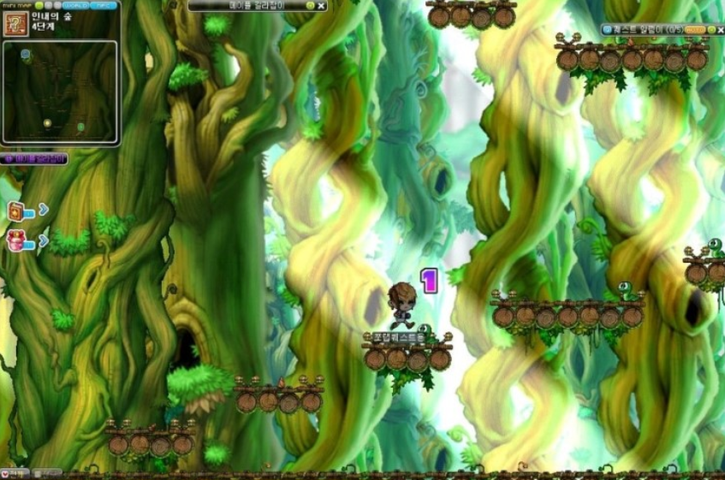
게임 컨샙 : 피해라! 뛰어라! 점프해라!
▶ 방향키와 스페이스바(점프)를 이용해서 장애물을 피해 목표 지점에 도달하자!

Slide 4
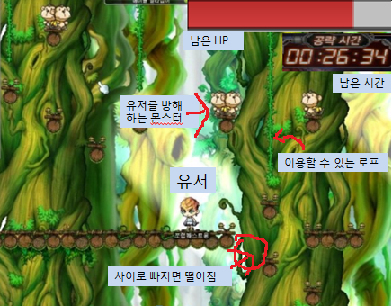

게임 화면 구성
경과 시간

Slide 5
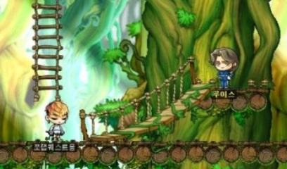
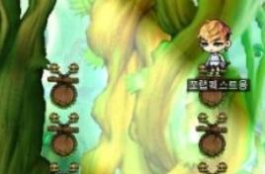
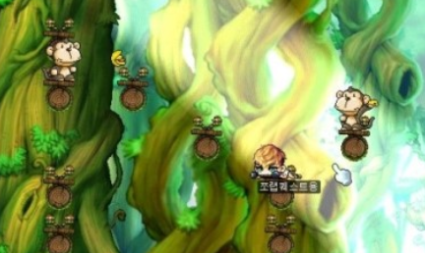
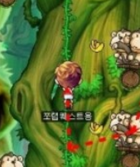
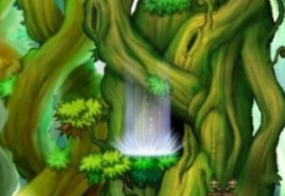
게임 실행 흐름 (승리 조건)
시작 지점에서 출발
점프로 장애물을 넘고!
몬스터의 공격을 피하고!
로프를 타고 올라가고!
도착 지점에 도착 하면 승리!

Slide 6
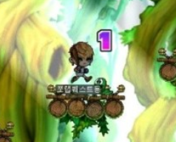
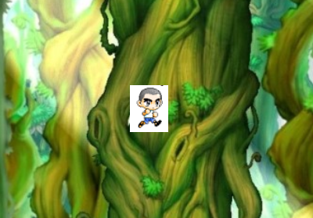
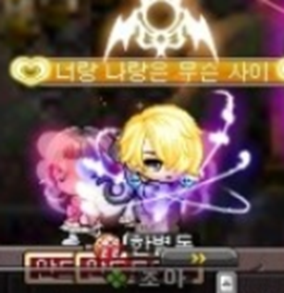
게임 실행 흐름 (패배 조건)
높은 곳에서 떨어져서
몬스터와 충돌하거나
HP를 모두 소진하면
패배

Slide 7
개발 범위
내용 | 최소범위 | 추가범위
캐릭터 컨트롤 | 좌우 이동 + 점프 엎드리기, 줄타기 | 캐릭터의 스킬 추가
맵 | 단일 스테이지 | 복수 스테이지
난이도 | 몬스터 수 증가 이동 가능 범위 축소 | 특수 패턴 추가 (창살, 가시 덤불 등)
게임 기능 | 피격 시 체력 감소 피격 시 넉백 효과 낙하 시 체력 감소 | 시작 화면 구현 (프롤로그 + 실행여부) 경과시간과 남은 HP를 이용 하여 점수 계산 점수를 이용한 랭킹을 저장하고 보여줌
사운드 | 점프 소리 피격소리 배경음 스테이지 이동 소리 사망 시 소리 등 5가지 이상의 사운드
애니메이션 | 점프, 몬스터 애니메이션 |  | 창살, 비석 애니메이션

Slide 8
개발 일정
주차 | 내용
1주차 (9/13 – 9/19) | 기획서 컨샙(게임 컨샙, 기한 설정)
2주차 (9/20 – 9/26) | 필요한 리소스 수집(캐릭터, 맵, 몬스터, 소리) 캐릭터 조작 및 애니메이션 구현(줄타기 x)
3주차 (9/27 – 10/3) | 배경 제작용 맵툴 제작
4주차 (10/4 – 10/10) | 몬스터의 공격 UI 및 애니메이션 구현
5주차 (10/11 – 10/17) | 몬스터와 캐릭터간의 충돌체크 캐릭터의 줄타기 모션 구현
6주차 (10/18 – 10/24) | UI 설계 및 구현(HP바, 미니맵, 남은 시간) 캐릭터 사망처리 구현
7주차 (10/25 – 10/31) | 모션들에 대한 사운드 적용
8주차 ( 11/1 – 11/7) | 최소 개발 범위 테스트 후 추가 구현 (점수 계산 -> 랭킹 시스템 -> 복수 맵 -> 시작 화면)
9주차 ( 11/8 – 11/14)
10주차( 11/15 – 11/21) | 최종 점검 및 릴리즈

Slide 9
자체 평가
평가 항목 | 평가 A:매우 잘함 , B :잘함 , C: 보통 , D : 못함, E:매우 못함
발표 내용에 포함할 내용을 다 포함 하였는가. | A
게임 컨셉이 잘 표현되었는가? | A
게임의 핵심 메카닉이 잘 표현 되었는가? | B
게임 실행 흐름이 잘 표현되었는가? | B
개발 범위가 구체적이며 측정 가능한가? | A
개발 범위가 구체적이며 실행 가능한가? | A

Slide 10
출처
메이플 스토리, 던파
몬능 아님
http://cafe.naver.com/mapleask/6106
http://blog.naver.com/bing113/150186074129
https://www.youtube.com/watch?v=lDIqmqdtddo
http://blog.naver.com/rkdgks0123/220288538597

